Slide 1
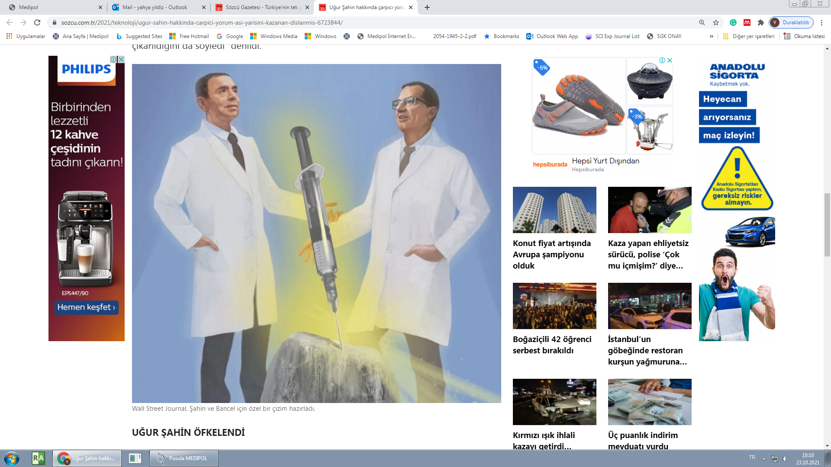
Excalibur
Biontec
Modena

Slide 2
Son Kurtarıcı Olarak
vv/va EKMO
Tedavisi

Slide 3
DOÇ. DR. YAHYA YILDIZ
TIBBİ FİZYOLOJİ UZMANI
ANEST. VE REA. UZMANI

Slide 4
plan
1.Genel bilgi
2.Kanülasyon
3.Olgu
4.Sorun çözme
5.Diğer

Slide 5
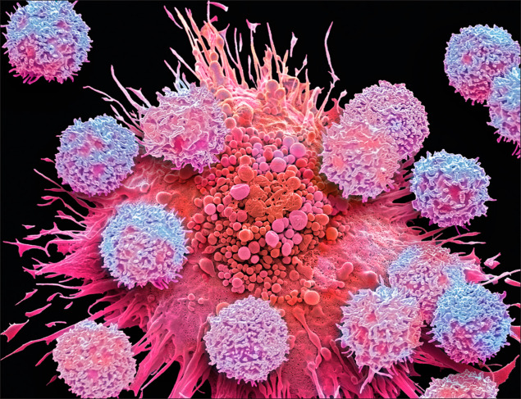
1. Genel Bilgi
Organ Yaşam Destek sistemleri
Extrakorporeal-kalp, akc
İntrakorporeal-kalp, akc

Slide 6
ECMO tipleri

Slide 7
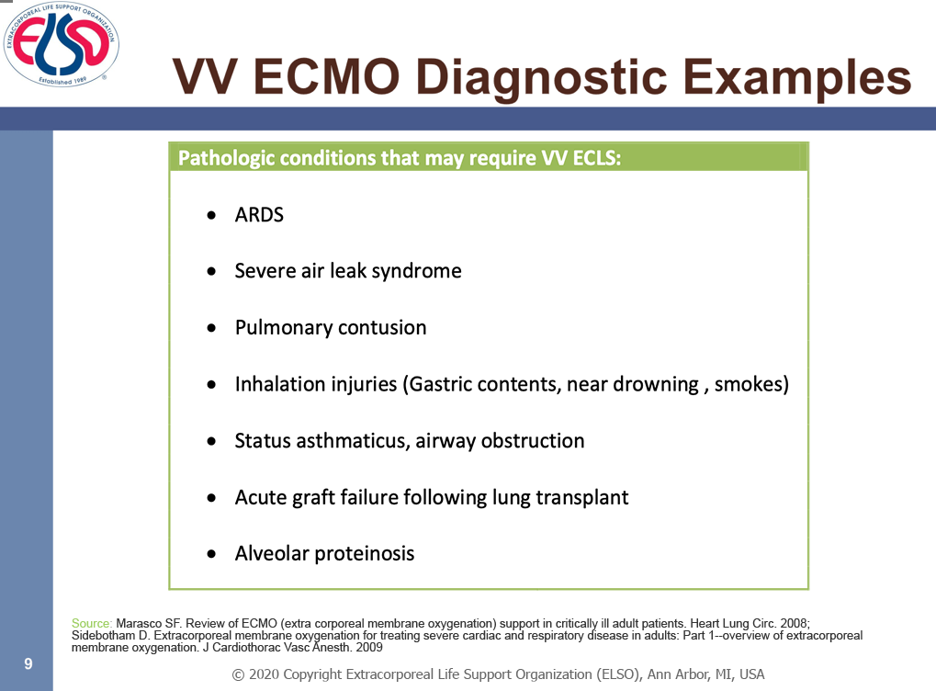

Slide 8
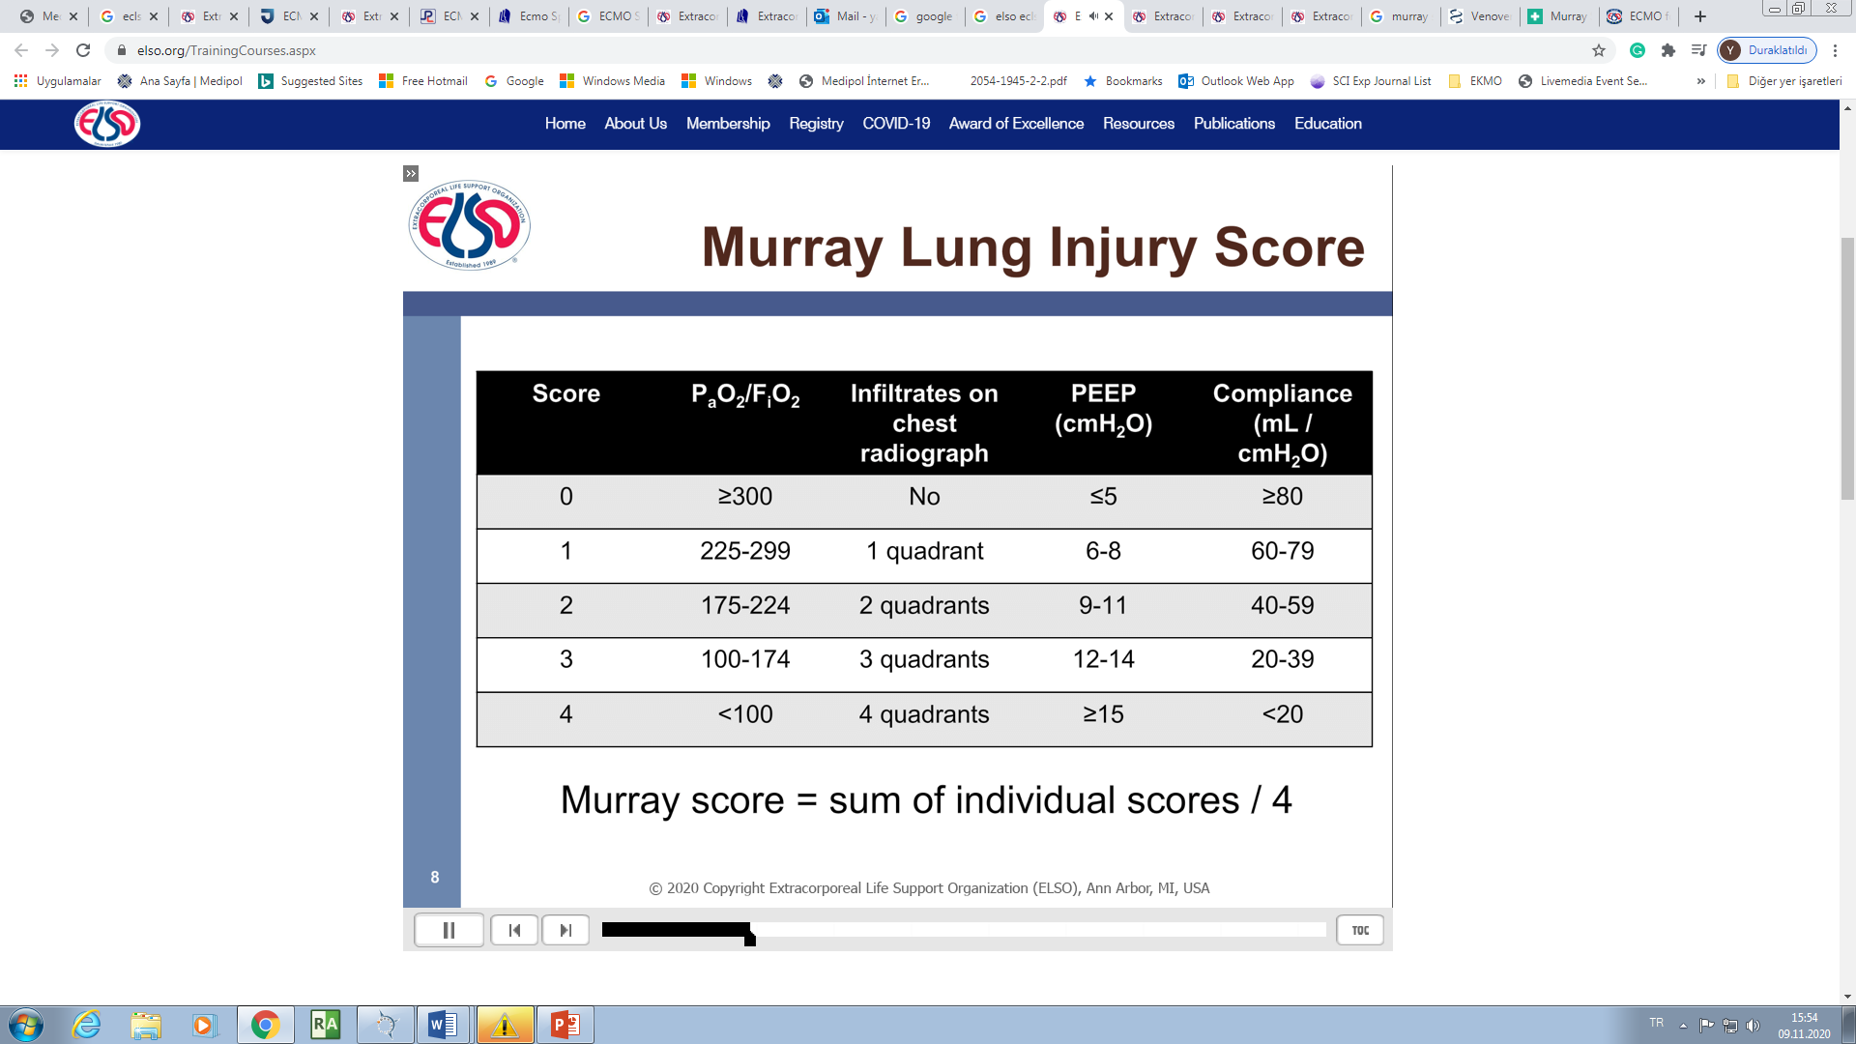

Slide 9
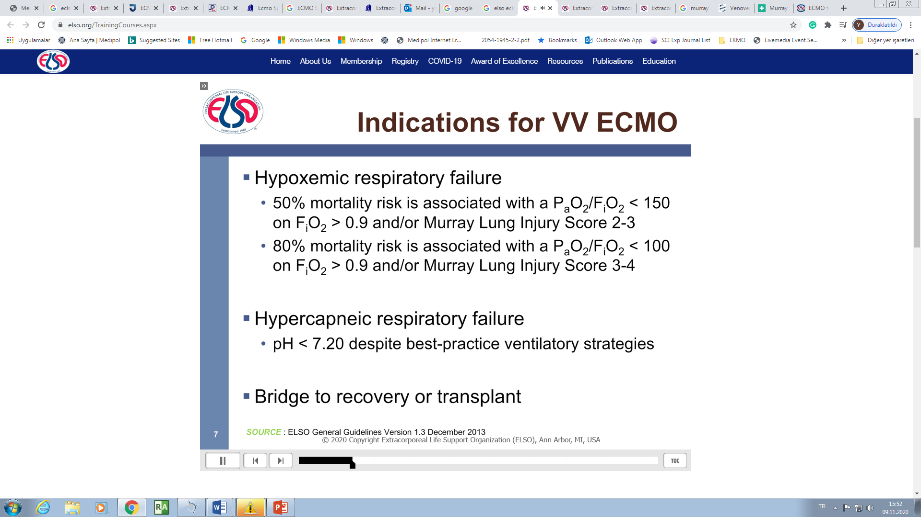

Slide 10
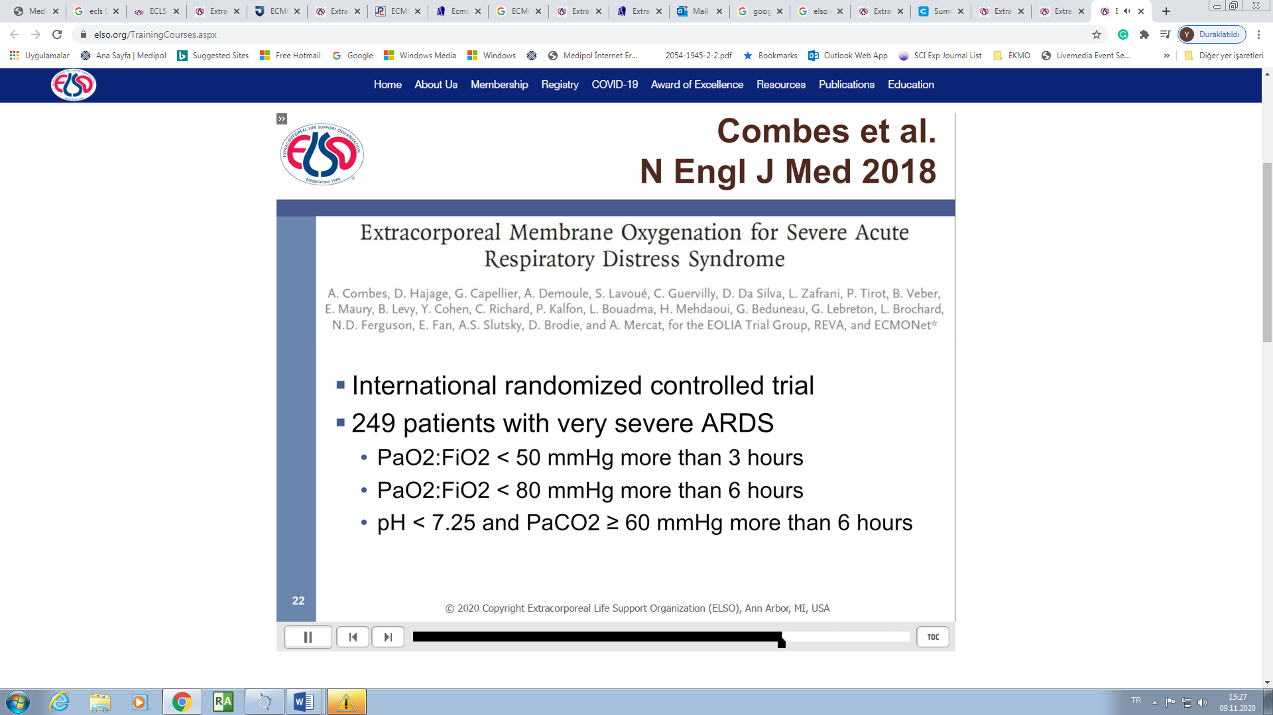

Slide 11
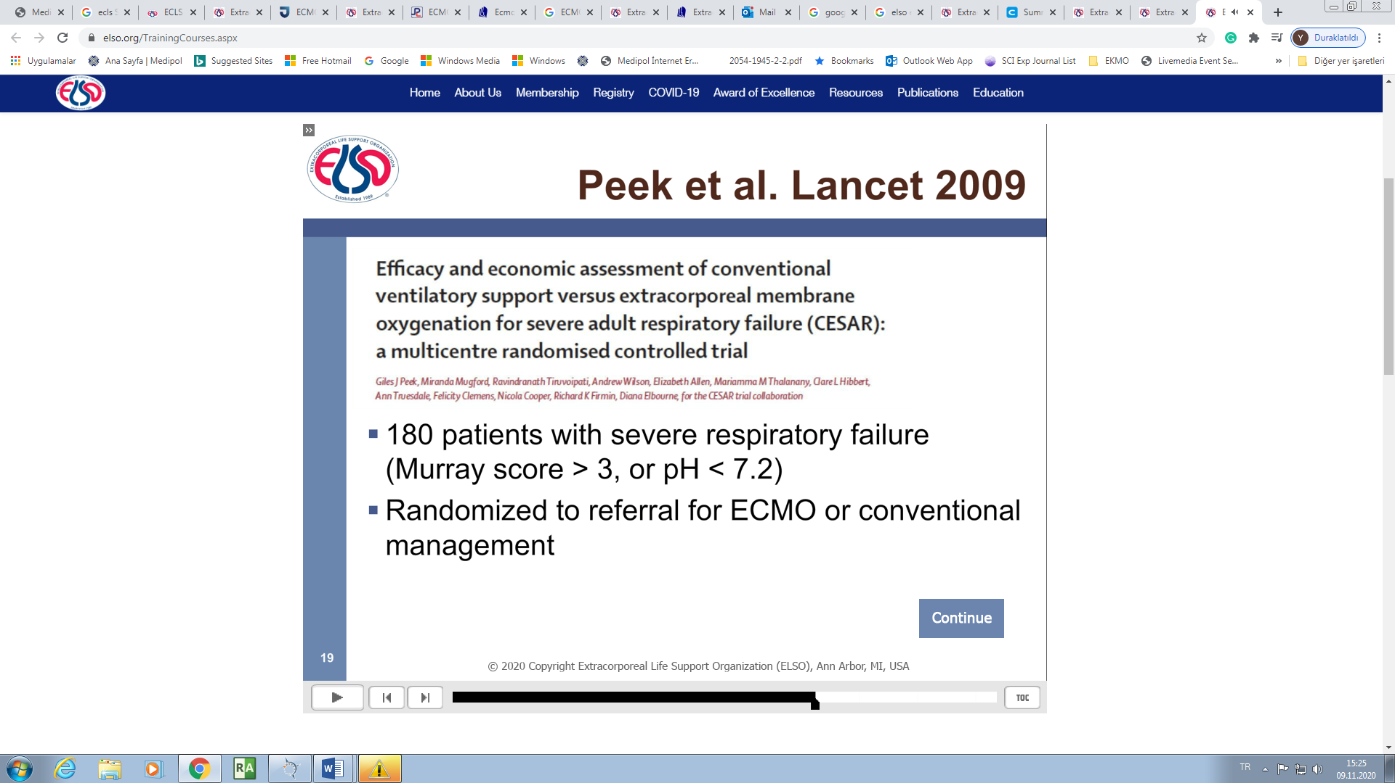

Slide 13
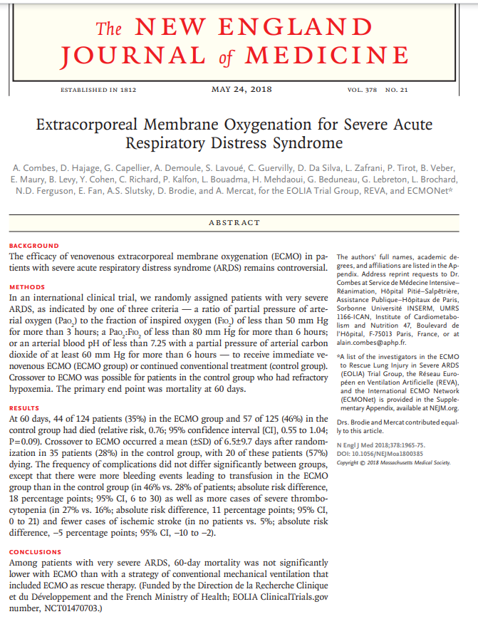

Slide 14
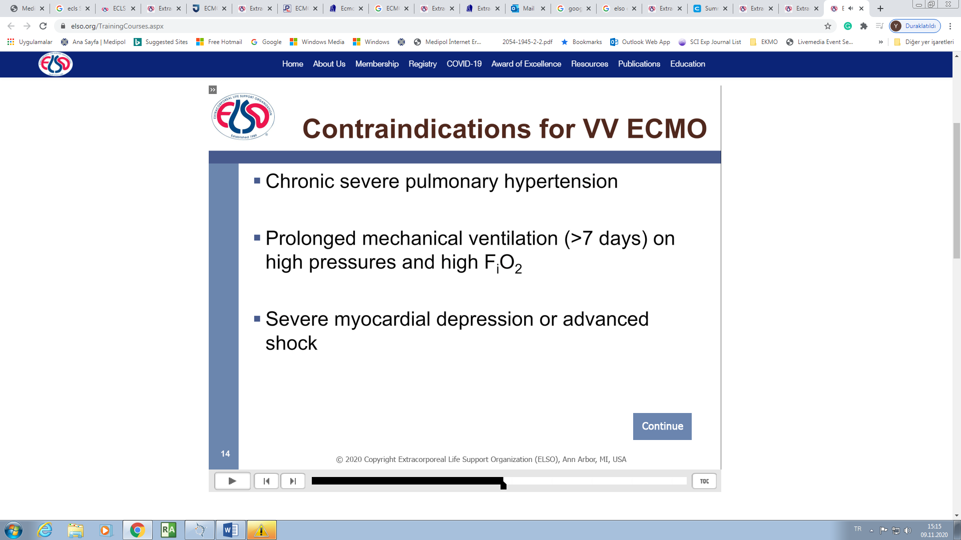

Slide 15
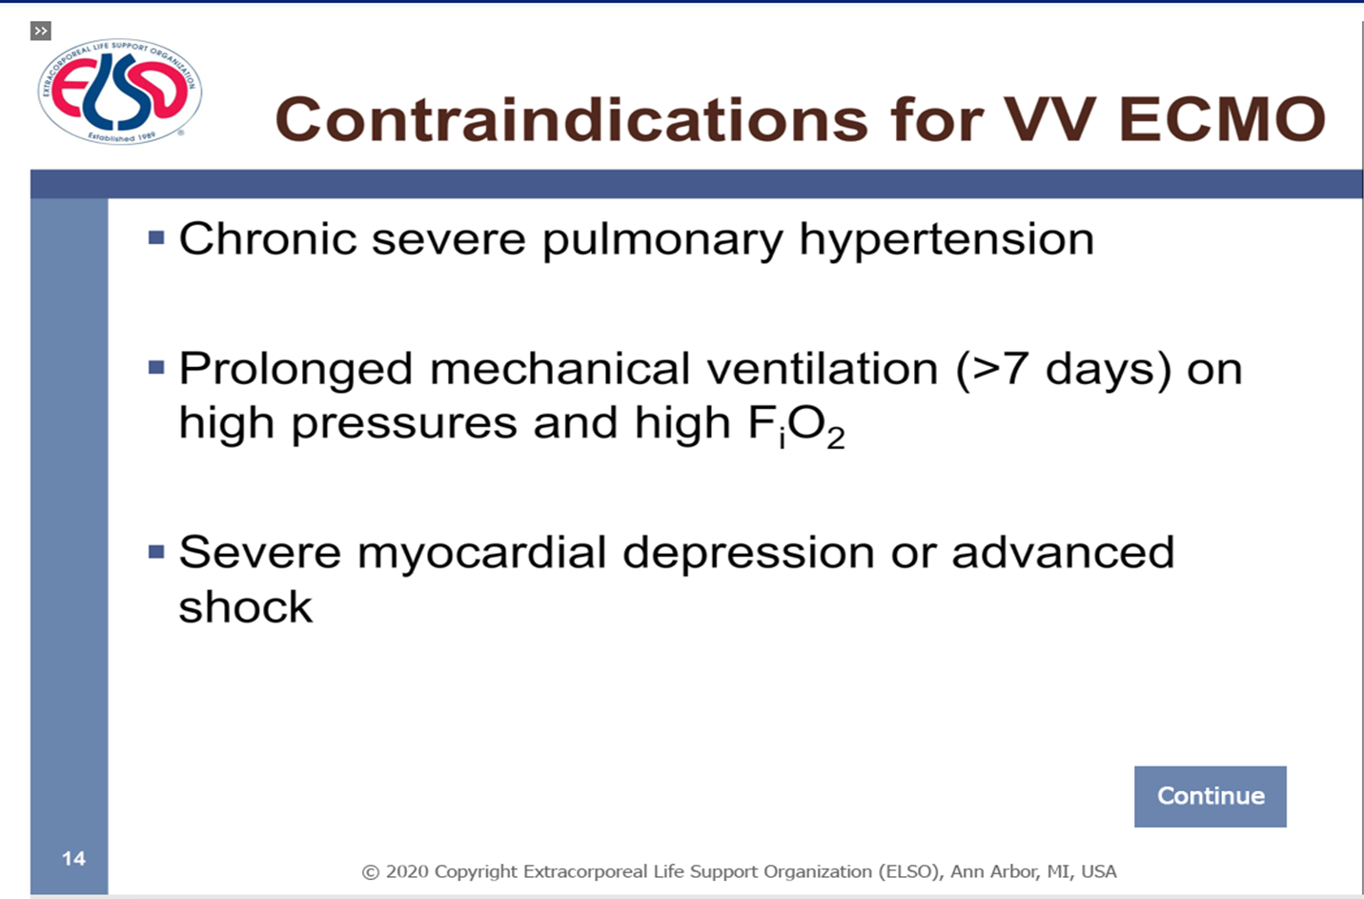

Slide 16
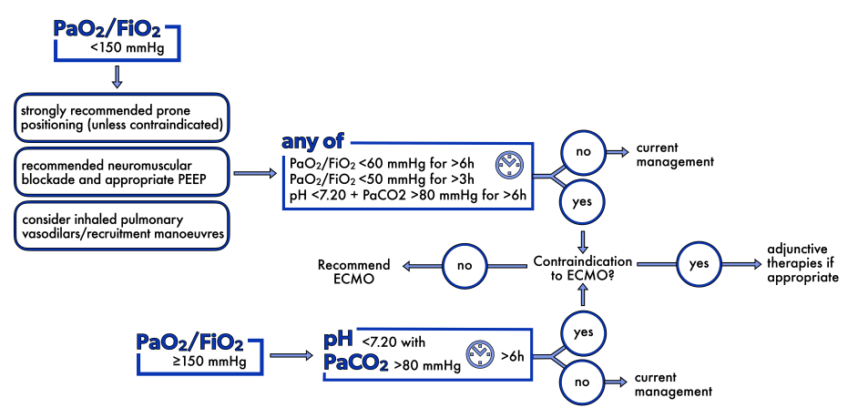
vvEKMO zamanı 2021

Slide 17
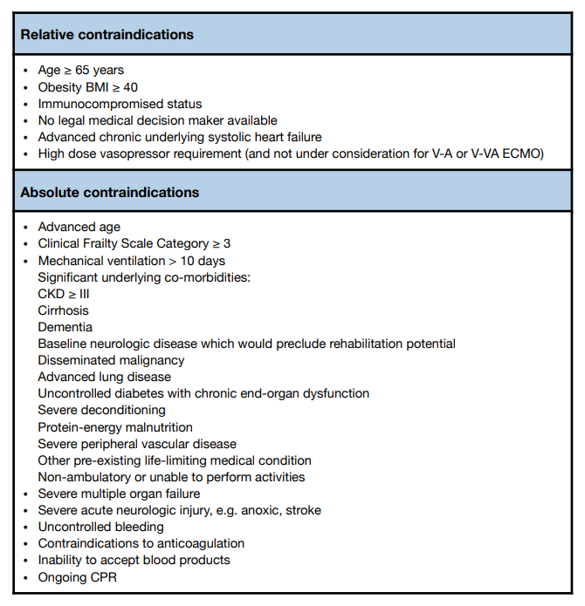

Slide 18
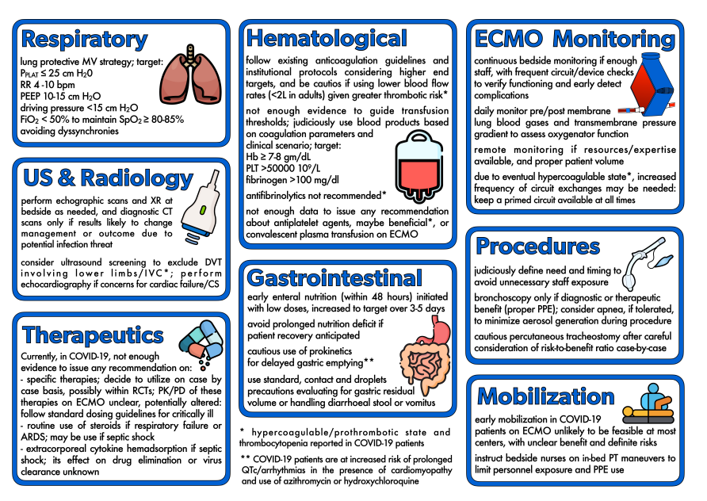
EKMO yönetimi

Slide 19
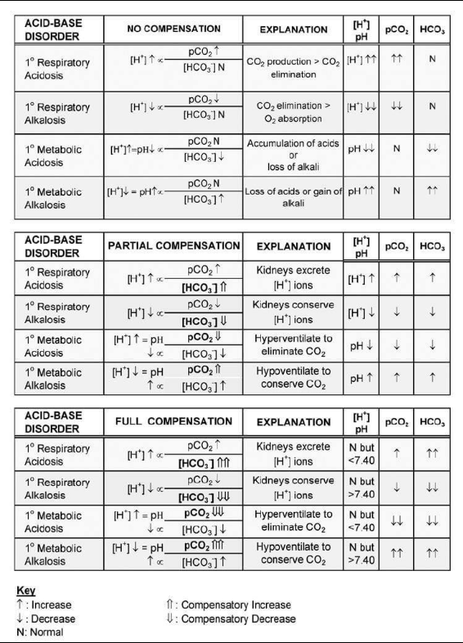
Kan Gazı

Slide 20
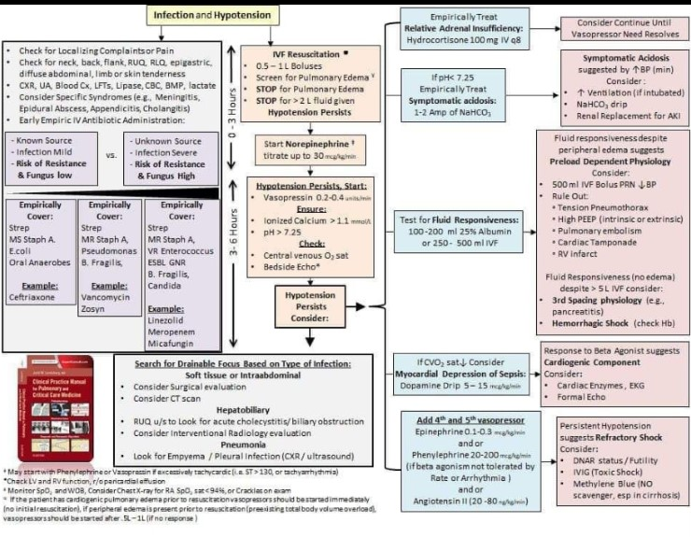
Initial evaluation and management of septic shock

Slide 21
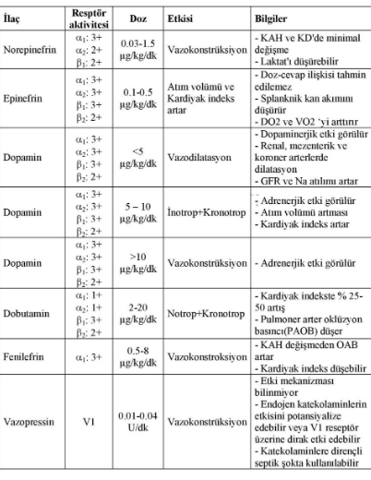
İnotrop ve
Vazoaktif ajanlar

Slide 22
İnotrop eşdeğeri =İnotrop skoru, Sempatomimetik Skor
Dopamin (mcg/kg/dk) + Dobutamin (mcg/kg/dk) +
Adrenalin (100 x mcg/kg/dk) + Noradrenalin (100 x mcg/kg/dk) + Milrinon (15 x mcg/kg/dk) + İzoproterenol (100 x mcg/kg/dk)
VA EKMO: 50-100

Slide 23
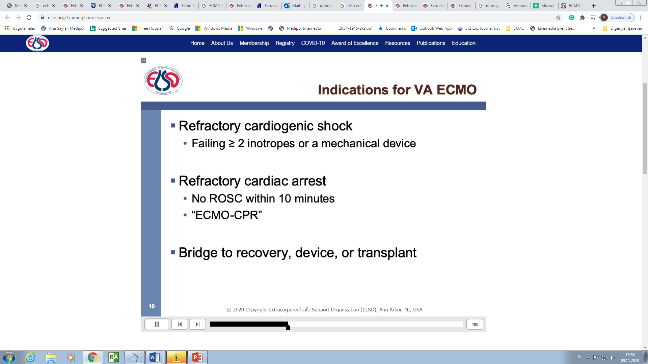

Slide 24
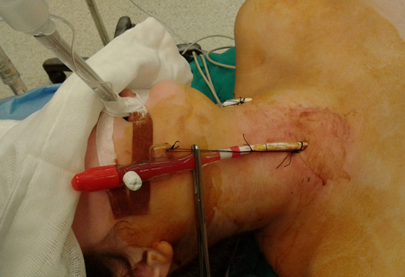
Kanülasyon

Slide 25
EKİP
AU, AU
AU,KVC
KCV,KVC
MASA HAZIRLAMA, DİKİŞ ALET AÇMA
USG GELMESİ
PERF ve AU/KVC EKMO HAZIRLAMA ayrı bir yerde
EKMO HEMŞİRESİ

Slide 26
USG
KANÜLASYON ÖNCESİ VE SONRASI
Derin Femoral ven-Pulmoner emboli
SVK İVK KANÜL SONRASI
Volüm durumu: İVK kompresyonu

Slide 27
SVK
Kanül performansı

Slide 28
Önce distal besleme kanülü sonra proksimal kanül yerleştirilir.

Slide 29
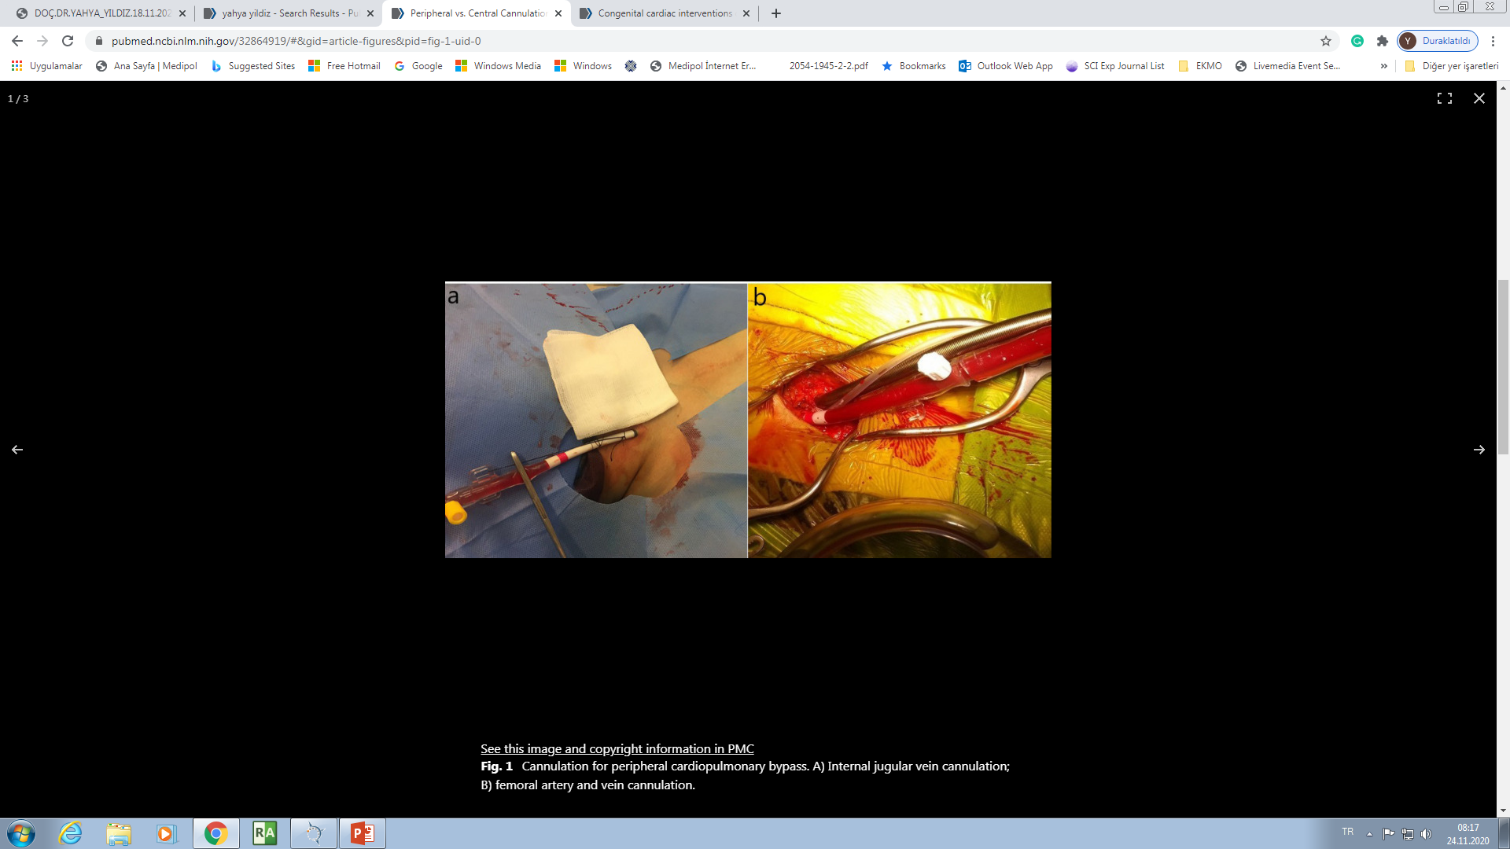
Hibrit Kanülasyon

Slide 30
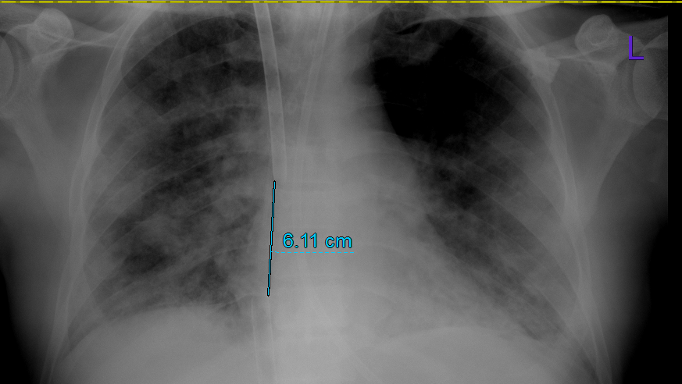

Slide 31
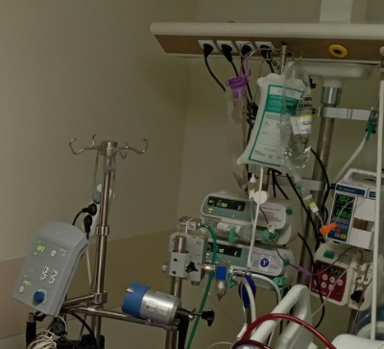
Olgu
COVID-19 pandemisi
Tedaviye dirençli
Ağır hipoksi ve dolaşım şoku
YBÜ ye kabul

Slide 32
Olgu
26 yaşında, ek hastalığı olmayan (ASA I),
COVID-19 aşısı yapılmamış,
Sectio ile canlı bir doğum yaptıktan 1 hafta sonra,
SARS CoV-2 PCR (+),
Toraks tomografisi,
Yüksek akış nazal kanül (HFNC)
3 gün pulse steroid olarak 250 mg/gün metilprednizolon,
16. gününde 800 mg tocilizumab,
22. gün ciddi desaturasyon (SpO2 %82),
Hızlı klinik bozulma.
Notes:
Hastamız 26 yaşında, ek hastalığı olmayan (ASA I), COVID-19 aşısı yapılmamış, sectio ile canlı bir doğum yaptıktan 1 hafta sonra, SARS CoV-2 PCR (+) olduğu saptandı, hastanın teşhisi toraks tomografisi ile de doğrulandı. Servis takibinin 13.gününde klinik progresyon nedeni ile yüksek akış nazal kanül (HFNC) tedavisine geçildi. HFNC ihtiyacı devam eden hastaya 3 gün pulse steroid olarak 250 mg/gün metilprednizolon ve tanısının 16. gününde 800 mg tocilizumab tedavileri verilmiştir. Hasta tanısının 22. gününde ciddi desaturasyon (SpO2 %82) ve hızlı klinik bozulma olması üzerine YBÜ ye alınarak orotrakeal entübe edildi ve mekanik ventilatöre bağlandı, koruyucu mekanik akciğer ventilasyonu uygulandı, aynı konuda ilave tedavi olarak prone pozisyonu da verildi (Resim 1).

Slide 33
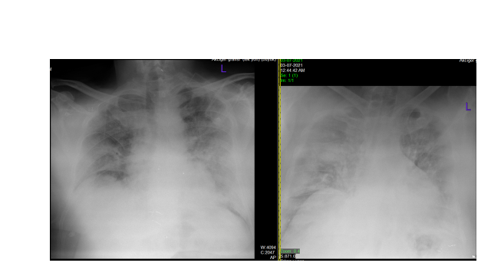
HIZLI İLERLEME
1.GÜN 2.GÜN

Slide 34
USG
Hasta başı TORAKS USG DAHA HIZLI SONUÇ VERİR.

Slide 35
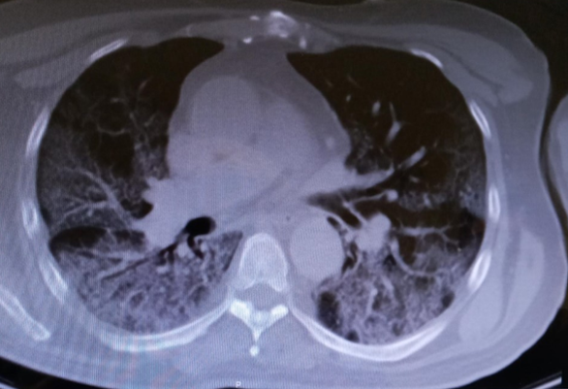
Hastanın YBÜ ye kabul edildiğinde akciğer tomografisi Kovid-19 pnomoni bulguları.

Slide 36
Olgu
Orotrakeal entube,
Mekanik ventilatör,
Koruyucu akciğer ventilasyonu,
Prone pozisyonu
Notes:
Servis takibinde ağır hipoksi ve dolaşım şoku tablosunda olan hasta orotrakeal entube edilerek, mekanik ventilatöre bağlandıktan sonra, koruyucu akciğer ventilasyonu uygulanır ki sonrasında gerekli ise prone pozisyonu verilerek sağaltım elde edilmeye çalışılır.

Slide 37
AKG ve Lab
Arter kan gazında
pH:7.22, pCO2:126 mmHg, pO2:41.6 mmHg, SaO2:%78, HCO3:16.1 mmol/L,
Lab:
LDH: 972 u/L, CRP:6.9 mg/L, ferritin:461 μg/L, procalcitonin: 0.09μg/L, WBC:32370μL
Notes:
Arter kan gazında pH:7.22, pCO2:126 mmHg, pO2:41.6 mmHg, SaO2:%78, HCO3:16.1 mmol/L,
Lab: LDH: 972 u/L, CRP:6.9 mg/L, ferritin:461 μg/L, procalcitonin: 0.09μg/L, WBC:32370μL idi ve PA akciğer grafisinde bilateral yaygın infiltrasyon mevcuttu.

Slide 38
HIZLI İLERLEME

Slide 39
Olgu
A/C modda,
prone pozisyon
Metilprednizolon 2x80 mg
İkinci gününde dirençli 38.4 °C ateş,
161 atım/dk nabız ve derin hipotansiyon
Septik şok
Notes:
Hasta A/C modda, aralıklı prone pozisyon ile takip edildi. Metilprednizolon tedavisine 2x80 mg olarak devam edildi. Yatışının ikinci gününde dirençli 38.4 °C ateş, 161 atım/dk nabız ve derin hipotansiyon ile septik şok tablosu gelişti.

Slide 41
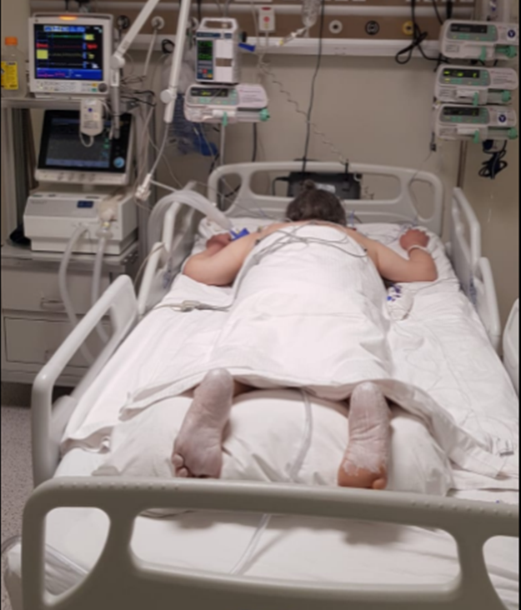
Hastaya prone poziyonu verilmesi.

Slide 42
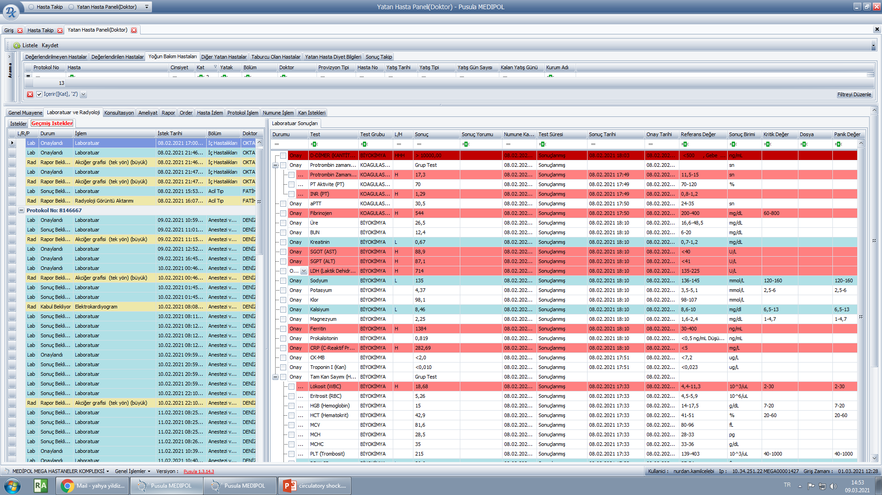
LAB

Slide 43
The Murray Score is used to grade the severity of lung injury in acute respiratory distress syndrome (ARDS).
A score greater than 2.5 will indicate ARDS, a score between 1-2.5 indicates mild to moderate lung injury, and a score of zero rules out lung injury.
Calculated Murray Score at 2-3 vv ECMO is indicated.

Slide 44
Olgu
Hipoksi ve dolaşım şoku
Son kurtarıcı tedavi olarak CytoSorb ile birlikte
vvEKMO uygulaması
Notes:
COVID-19 pandemisinden etkilenen, uygulanan tüm tedaviye dirençli çok sayıda hasta YBÜ de takip edilmiştir. Yazımızda hipoksi ve dolaşım şoku tablosu ile YBÜ de takip edilen, son kurtarıcı tedavi olarak CPFA ile birlikte vvEKMO uygulanan olgu sunulmuştur.

Slide 45
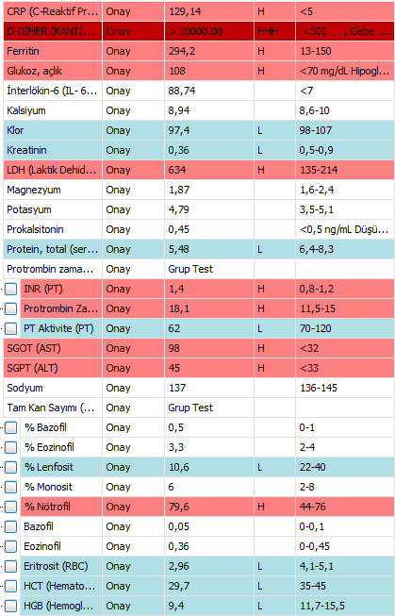

Slide 46
Olgu
BIS,
Near İnfrared Spektrofotometre (NIRS)
1. W. Guan et al., “Clinical Characteristics of Coronavirus Disease 2019 in China,” N. Engl. J. Med., vol. 382, no. 18, pp. 1708–1720, Apr. 2020, doi: 10.1056/NEJMoa2002032.
Notes:
Tedaviye dirençli hipoksik hastalarda son kurtarıcı tedavi olarak venovenöz EkstraKorporeal Membran Oksijenasyonu (vvEKMO) ile birlikte Coupled Plasma Filtration Adsorption (CPFA) ile birlikte uygulanmasının yararının olabileceği yönünde görüşüler de vardır

Slide 47
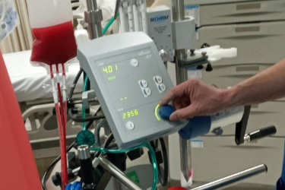
Tam destek-full debi!!!
Notes:
hipoksisi devam eden hastaya periferik kanülasyon ile femoral ve jugular venlerden vvEKMO takıldı

Slide 48
Başlangıç
Hassas

Slide 50

Tedavi
Ampirik Teikoplanin, Meropenem,
Noradrenalin 0,5mcg/kg/dk,
Terlipressin 2 gr/gün infüzyon
Notes:
Ampirik teikoplanin, meropenem, 0,5mcg/kg/dk noradrenalin, ve 2 gr/gün terlipressin infüzyonları başlandı. Ancak mevcut tedavilerle hemodinamik düzelme sağlanamayan hastaya CPFA tedavisi Amplya MEDTRONIC BELLCO® cihazı ile başlandı. Altı saat süre ile 2 gün arka arkaya uygulanan tedavi sonrası hastanın ortalama arteryal basıncı 51’den 68 mmHg’ya yükseldi. Pozitif inotrop ihtiyacı artmadı, fakat hipoksisi devam eden hastaya periferik kanülasyon ile femoral ve jugular venlerden vvEKMO takıldı (Resim 2).

Slide 51
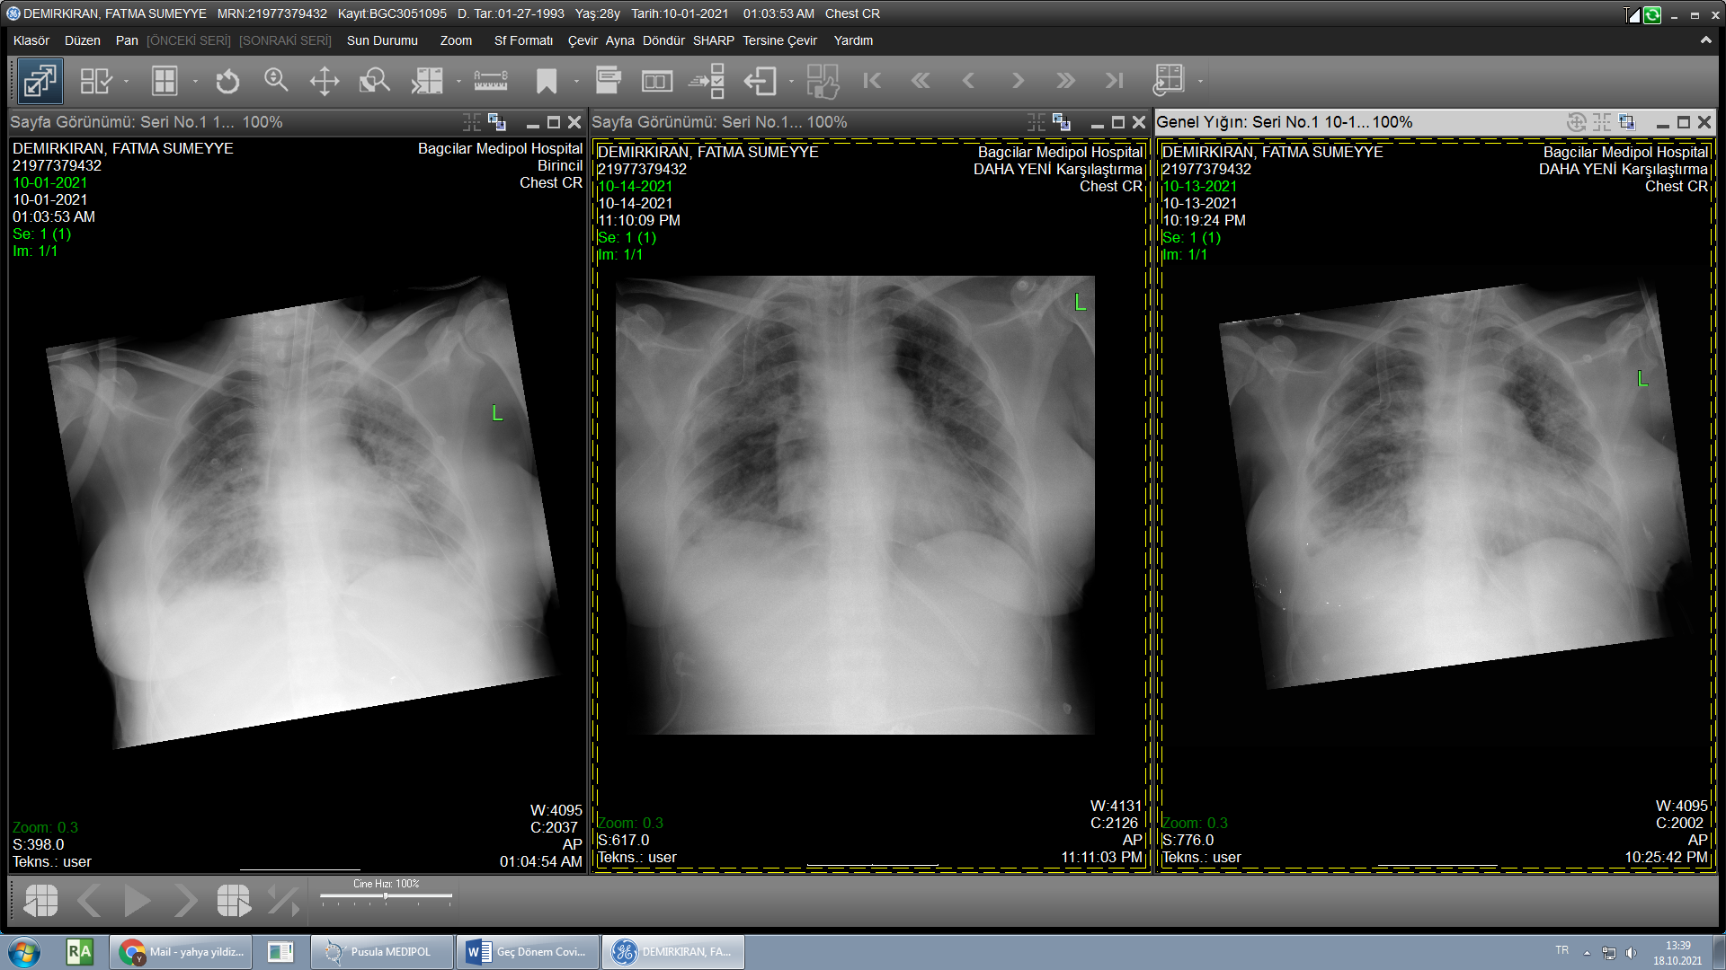
Px-dren

Slide 52
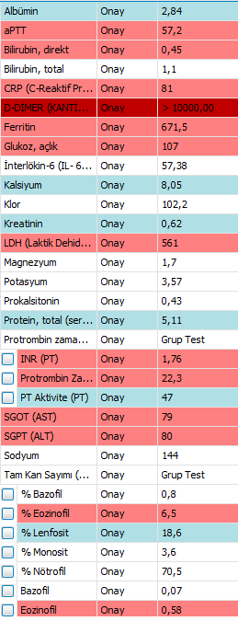
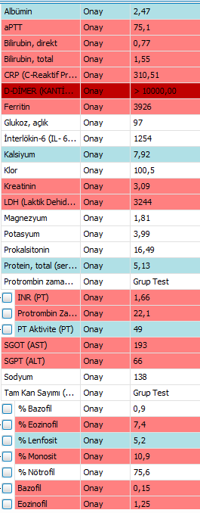

Slide 53
Antibiyoterapi
Metilprednizolon tedavisi
Kültür Gr (-) üreme,
vvEKMO 3 kez değiştirildi
39 gün takip sonrası vvEKMO’dan ayrıldı.
Halen trakeostomize GKS 13 ve YBÜ den 71.günde
Eve taburcu edildi.
Notes:
Antibiyoterapi ve düşük doz metilprednizolon tedavisine devam edildi. Kültürlerinde Gr (-) üreme saptanması üzerine EKMO’dan CPFA tedavisine 2 gün 6’şar saat olarak devam edildi. Hastanın vvEKMO’su 3 kez değiştirilerek 39 gün takip edildikten sonra vvEKMO’dan ayrılmıştır. Halen trakeostomimize GKC 13 ve YBÜ 71.günde olarak takip ediliyor

Slide 54
3.Sorun Çözüm

Slide 55
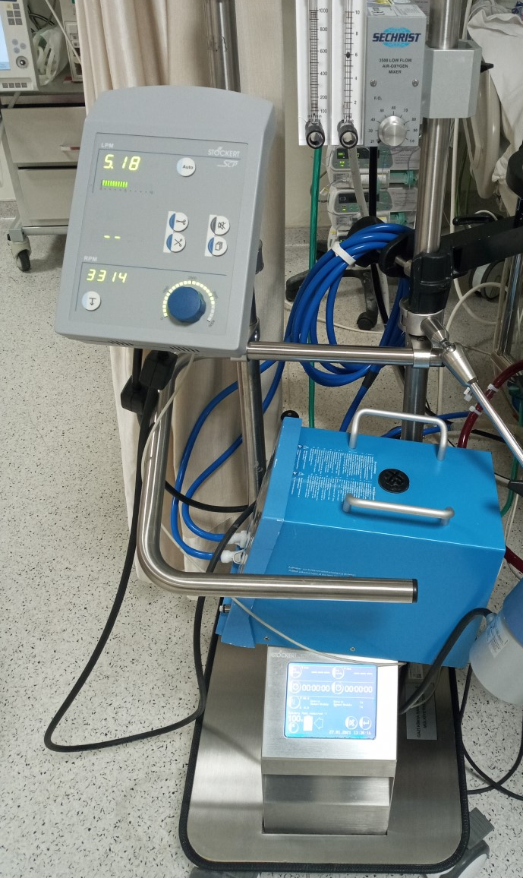
ECMO VV/VA
ELSO 2021
½
1/3
1/4

Slide 56
KAN ve Kan Ü. REPL.
PLT DÜZEYİ
1.GÜN 292-167
2.GÜN 157
3.GÜN 146-140
4.GÜN 120-114
5.GÜN 109
ES REPLASMANI Hedef Hb: 8 gr/dl
2.GÜN 1 Ü
4.GÜN 1 Ü
5.GÜN 1+1 Ü

Slide 57
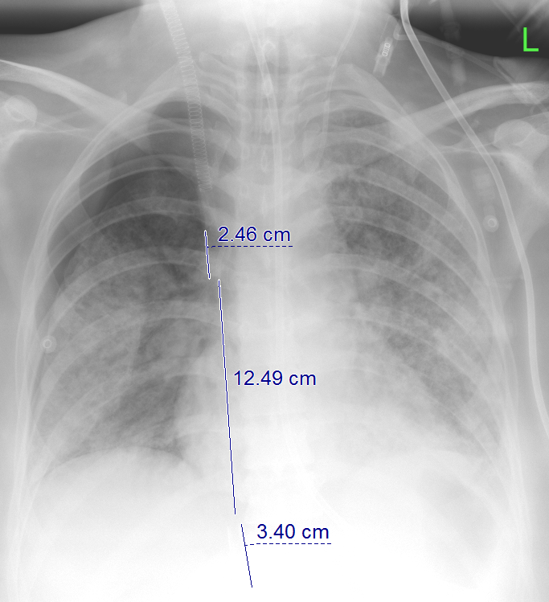
PX

Slide 58
HIZLI İLERLEME
15-20 dk

Slide 59
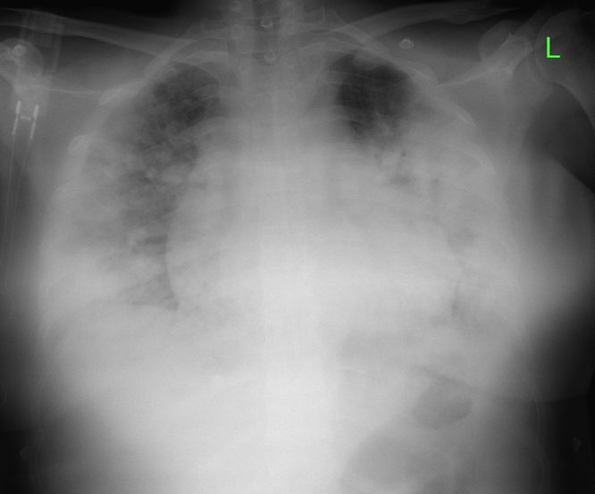
YBÜ ye kabul
PA akciğer grafisi yaygın pnomoni
Toraks USG

Slide 60
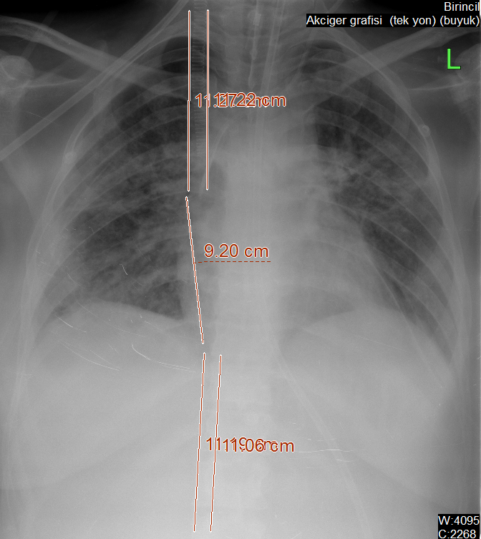
SCV-ICV
6-12 CM

Slide 61
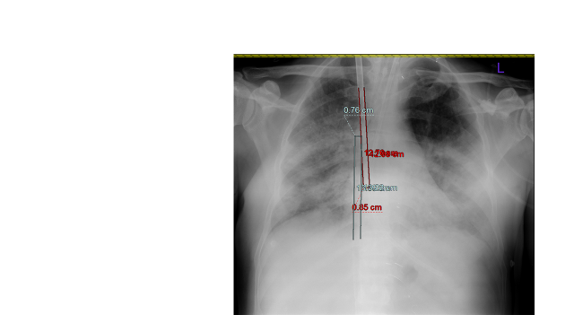
SCV – ICV
6-12 CM

Slide 62
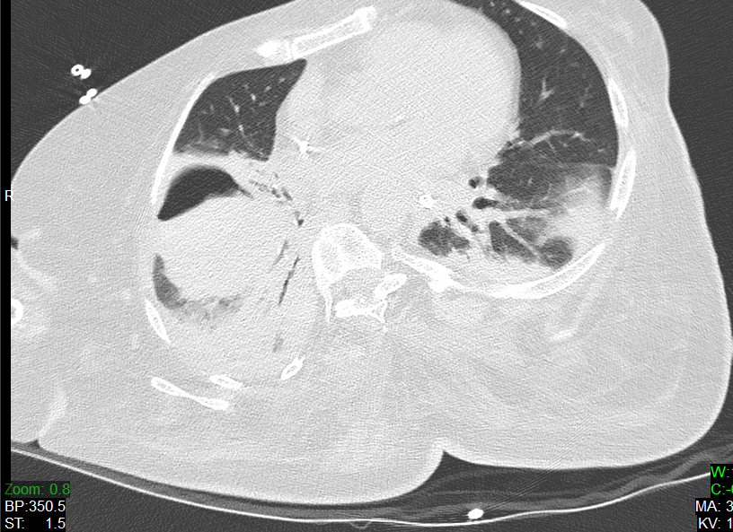
Amfizem, pnomoni. hava kesesi
PX olabilir

Slide 63
Sonuç
1. USG
2. Son kurtarma

Slide 64
KATILIMINIZ İÇİN
TEŞEKKÜR EDERİZ
EDERİM

Slide 65
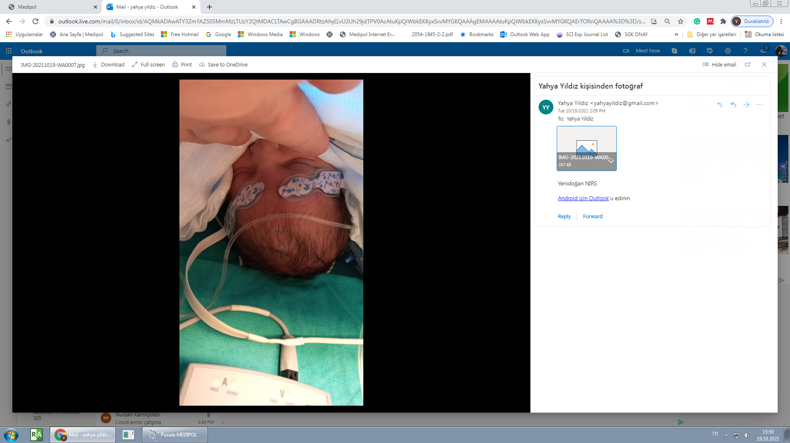
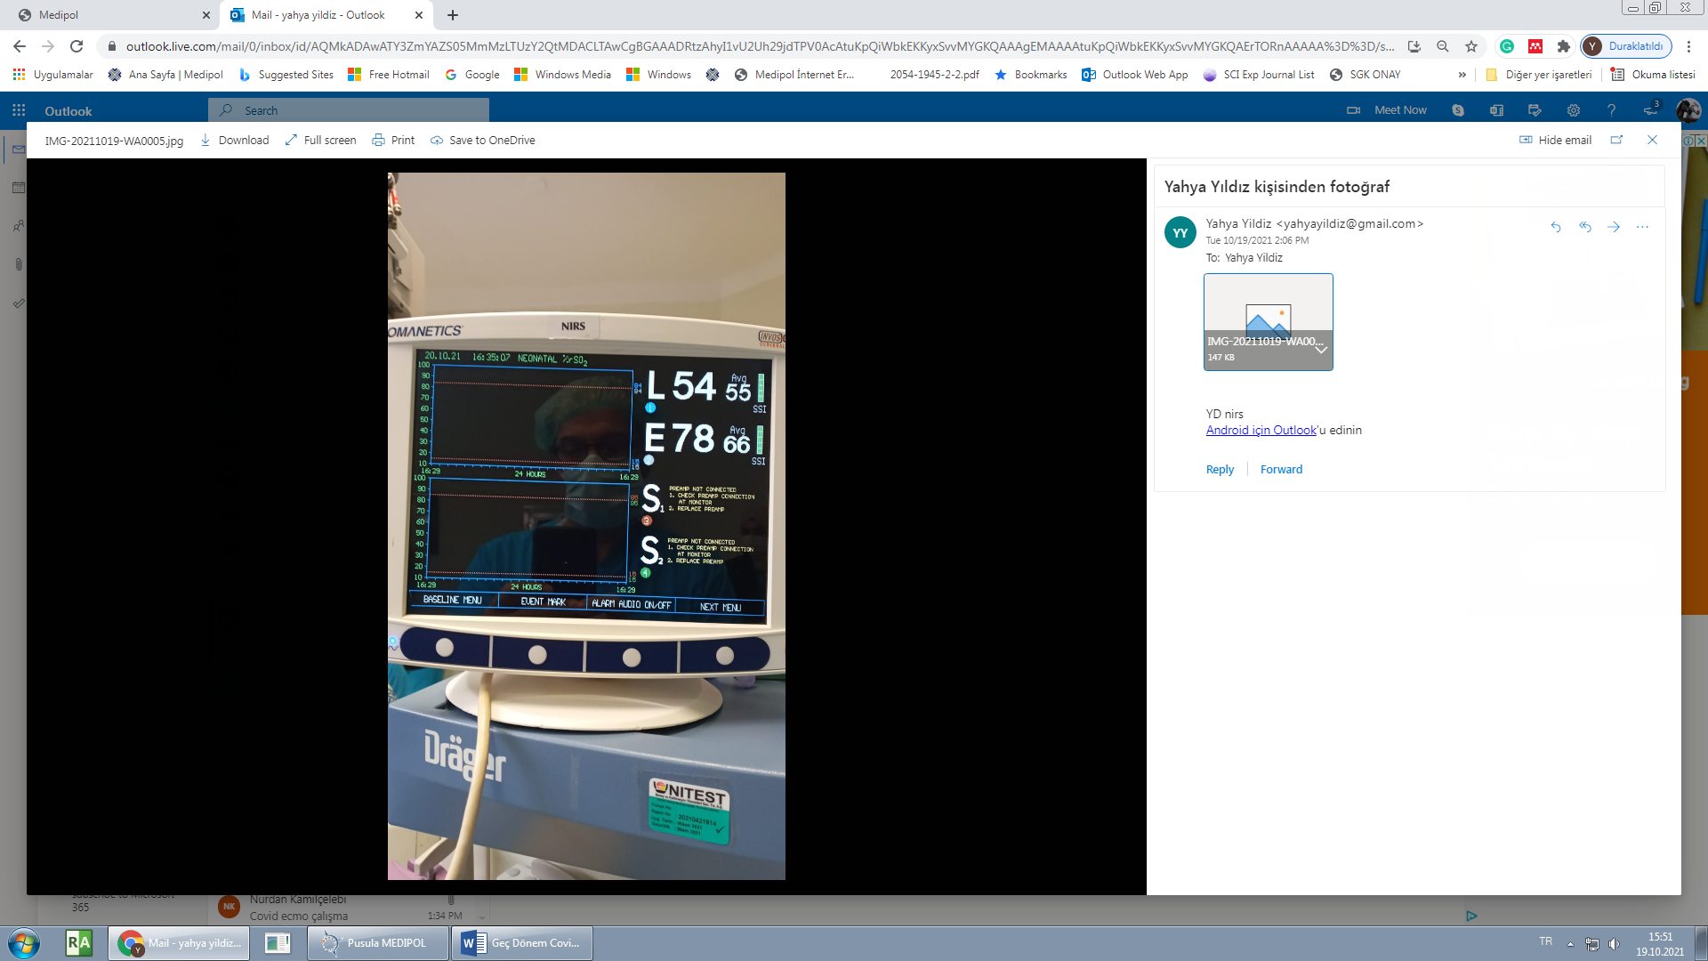
BIS ve Near Infrared Spectrofotometre (NIRS)
Dolaşım sistemi, vvEKMO ve oksijenasyön yönetimi: NIRS-Kraniyal ve periferik yerleşimli problar
Sedasyon yönetimi: BIS
Notes:
Hastanın dolaşım sistemi, vvEKMO ve oksijenasyön yönetiminde Near Infrared Spectrofotometre (NIRS) kullanıldı (Invos, Medtronic Inc). Kraniyal ve periferik yerleşimli problar ile kan gazının yanında diğer monitorizasyon değerlerine ilave olarak elde edilen NIRS verileri ile etkin bir tedavi sağlanmaya çalışıldı.

Slide 66
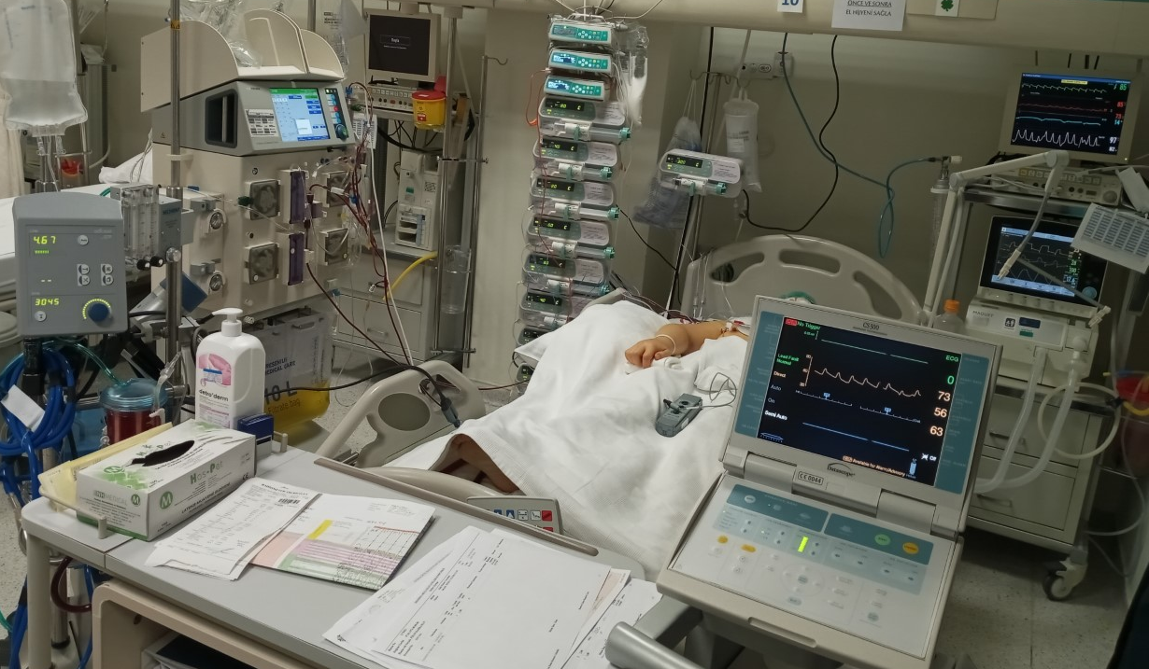
ECLS full

Slide 67
Application of Hybrid Extracorporeal Membrane Oxygenation for the Treatment of Subsequent Shock following Acute Respiratory Distress Syndrome Developing after Firearm Injury
Yahya Yildiz 1, Didem Melis Oztas 2, Mustafa Ozer Ulukan 3, Korhan Erkanli 3,
Orcun Unal 4, Murat Ugurlucan 3, Halil Turkoglu 3
Case Reports Case Rep Med. 2019 Dec 4;2019:3120912. doi: 10.1155/2019/3120912. eCollection 2019.
Affiliations expand
PMID: 31871460 PMCID: PMC6913300 DOI: 10.1155/2019/3120912
Free PMC article
Abstract
The use of extracorporeal membrane oxygenation (ECMO) in acute respiratory distress syndrome (ARDS) and cardio-circulatory shock has been widely accepted. In recent years, a variety of novel and exceptional indications for ECMO have been proposed; however, experience with ECMO use in the presence of multiple penetrating injuries is limited. In this report, we present successful ECMO application in a patient with multiple firearm injuries. Veno-venous ECMO was applied for ARDS and converted to the venoarterial mode when the patient developed septic cardiomyopathy. The clinical status of the patient gradually improved, and the patient was discharged from the hospital after 24 days, successfully.

Slide 68
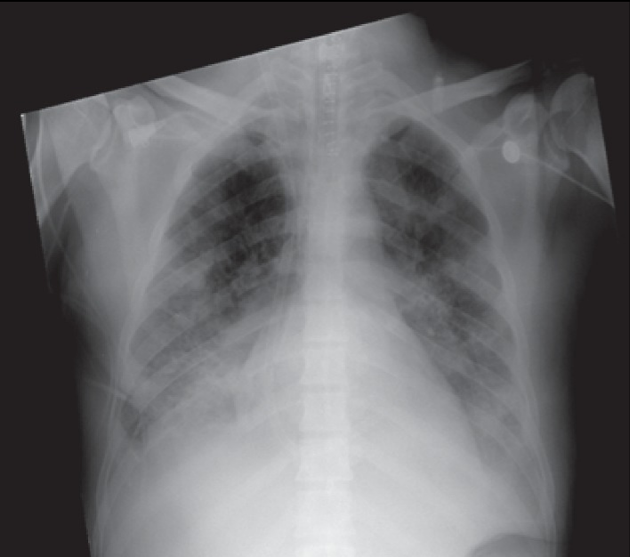

Slide 69
Erken sonuç
Ekstrakorporeal Membran Oksijenasyonu ile Tedavi Edilen Covid hastalarında Çiftli Kanülasyon ve Çift Lümenli Kanülasyonunun Karşılaştırılması
Giriş / Amaç: COVID-19 ile ilişkili pnömoni, endotrakeal entübasyon ve mekanik ventilasyon gerektiren derin hipoksemi ile solunum yetmezliğine, ARDS’ye yol açabilir. Optimal konvansiyonel mekanik ventilasyon tedavisine yanıt vermeyen hastalar, venovenöz ekstrakorporeal membran oksijenasyonu (vv ECMO) uygulaması için aday olabilir. En yaygın uygulanan kanülasyon, sağ internal juguler vene (IJV) ve femoral vene kanülün perkütan yerleştirilmesidir. Alternatif olarak, sağ IJV’e çift lümenli ECMO kanülü perkütan olarak yerleştirilebilir. Çalışmamızda vv ECMO uygulanan hastaları ve ECMO’dan ayrılma oranını incelemeyi amaçladık.
Gereç ve Yöntem: Etik kurul onayı alındıktan sonra nisan 2020-mayıs 2021 tarihleri arasında COVID-19 tanısı ile yoğun bakımda takip edilen ve ECMO desteği alan hastalar tarandı. Hastaların demografik verileri, ECMO süreleri, ECMO tipi, kanül tipi, entübasyon süresi, yoğun bakım ünitesi ve hastanede kalış süreleri, P/F seviyeleri hastane bilgi yönetim sisteminden toplandı ve retrospektif olarak analiz edildi.
Bulgular: ECMO yapılan ARDS'li hastaların 4'ü kadın, 24'ü erkekti. Kanülasyon olarak 4 hastaya çift lümenli kanül (%14), 25 hastaya (%86) çiftli kanülasyon uygulandı. Hemodinamik parametreler karşılaştırıldığında gruplar arasında istatistiksel olarak anlamlı fark bulunmadı. Entübasyondan sonra ECMO başlangıcı açısından istatistiksel olarak anlamlı bir fark bulunmadı. Hastalara uygulanan ortalama ECMO süresi 10.6±9.6 gün olarak belirlendi. Çift lümenli kanül kullanılan ilk 4 hasta kaybedildi. ECMO uygulanan 28 hastadan 8 hasta ECMO'dan ayrıldı (%29). Çiftli kanülasyon uygulanan hastalarda ayrılma oranı 24 hastadan 8 olup %33.3 olarak hesaplandı. Son 10 hastadan 4’ü (%40) ECMO dan ayrıldı.
Tartışma / Sonuç: ARDS'de ECMO'ya erken başlamanın faydalı olabileceği düşünülmektedir. Çalışmamızda entübasyon sonrası ECMO tedavisine başlama süresi ortalama 3,9±3,5 gün olup, hastalar arasında istatistiksel olarak anlamlı fark bulunmadı. vvECMO genellikle çift kanülasyon ile uygulanırken, artık vv ECMO desteği için tek bir kanül kullanmak mümkündür. Çift kanülasyon tekniği vv ECMO için ilk tercihdir. Ancak çift lümenli kanül, mobilizasyon ve enfeksiyon karşıtlığı açısından çekici bir seçenektir, ancak uygulama zorluğu ve yüksek maliyetler kullanımını sınırlamıştır. ECMO, kritik hastalarda deneyimli ve disiplinli bir ekibin katılımını gerektiren son kurtarıcı tedavidir.

Slide 70
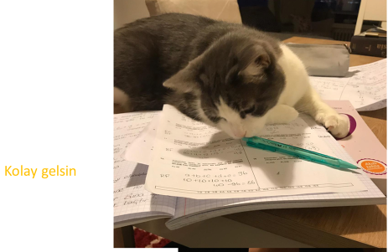

Slide 71
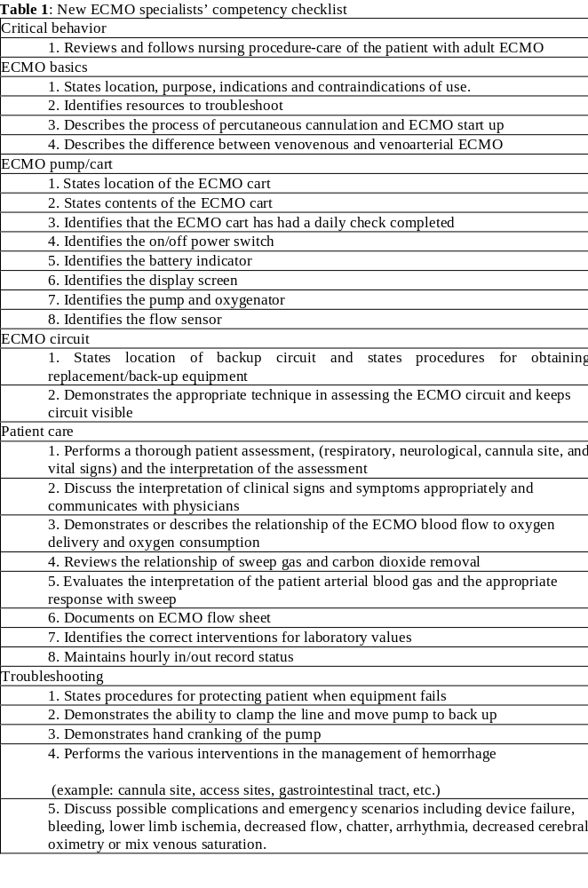

Slide 72
VV EKMO KANÜLÜ
Patient‐Specific Atrial Hemodynamics of a Double Lumen Neonatal Cannula in Correct Caval Position
Jamil Muhammad, Mohammad Rezaeimoghaddam, Bilgesu Cakmak, Reza Rasooli, Ece Salihoglu, Yahya Yıldız, Kerem Pekkan
Artif Organs. 2018 Apr; 42(4): 401–409. Published online 2018 Mar 23. doi: 10.1111/aor.13127

Slide 73
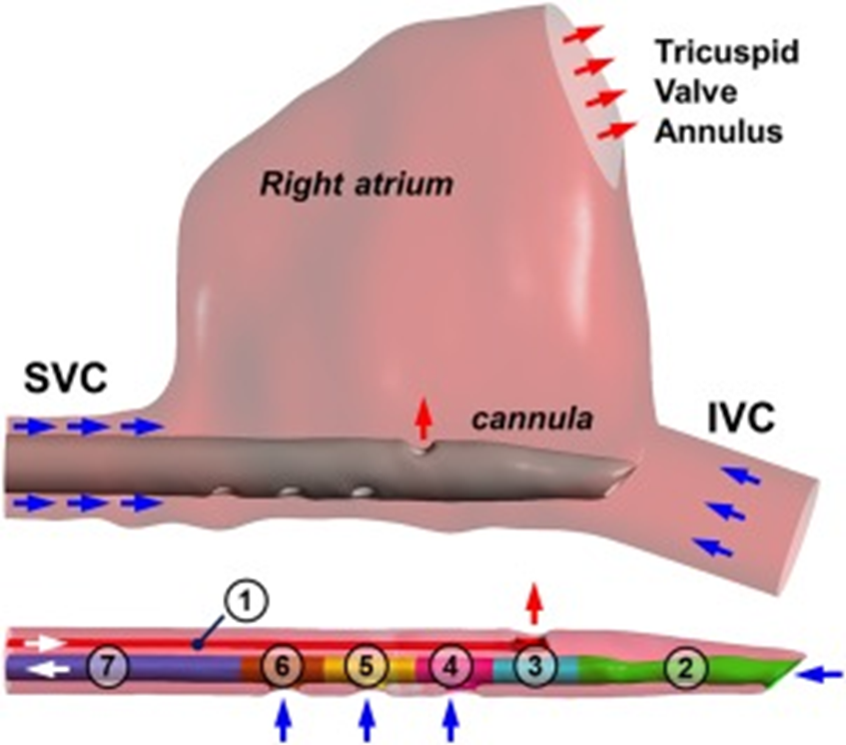

Slide 74
